Slide 1
МУНИЦИПАЛЬНОЕ КАЗЕННОЕ ДОШКОЛЬНОЕ ОБРАЗОВАТЕЛЬНОЕ
УЧРЕЖДЕНИЕ ДЕТСКИЙ САД «ЛАСТОЧКА»
Презентация
«История Новогодней игрушки»
Тип проекта:
-по доминирующей в проекте деятельности: практико – ориентированный;
-по количеству участников проекта: групповой (дети, родители, воспитатель);
-по характеру контактов: среди детей одной группы;
-по времени проведения: долгосрочный (ноябрь – декабрь 2015г.).
Заявитель: дети 2 старшей группы
Автор проекта: воспитатель I кв. категории Щегловская Р.Н.
с.Кыштовка, 2015 г.

Slide 2
Структура проекта: 1.Организация «точки удивления», возбуждающей интерес детей и создающей мотивацию для познавательной активности 2.Планирование. 3.Реализация запланированных мероприятий. 4.Взаимодействие с семьями детей. 5.Итоговое мероприятие.

Slide 3
Тема данного проекта очень актуальна в преддверии празднования Нового года.
Она привлекает внимание не только детей , но и воспитателей, и родителей. Часто поднимается вопрос: как более нарядно, оформить группу и свой дом для праздника? Иногда возникают сложности в приобретении елочных украшений, но еще чаще мы сталкиваемся с непомерным желанием детей помочь в украшении елки, комнаты, группы.

Slide 4
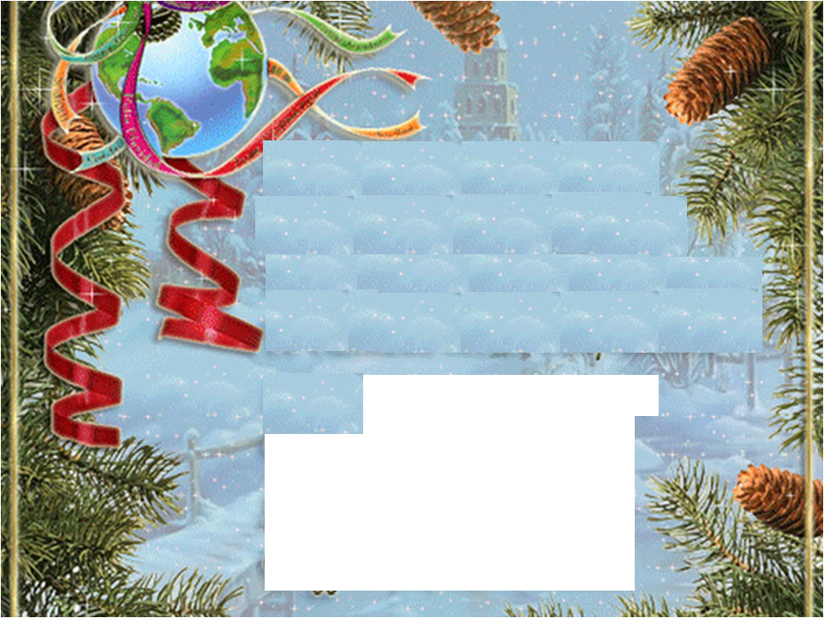
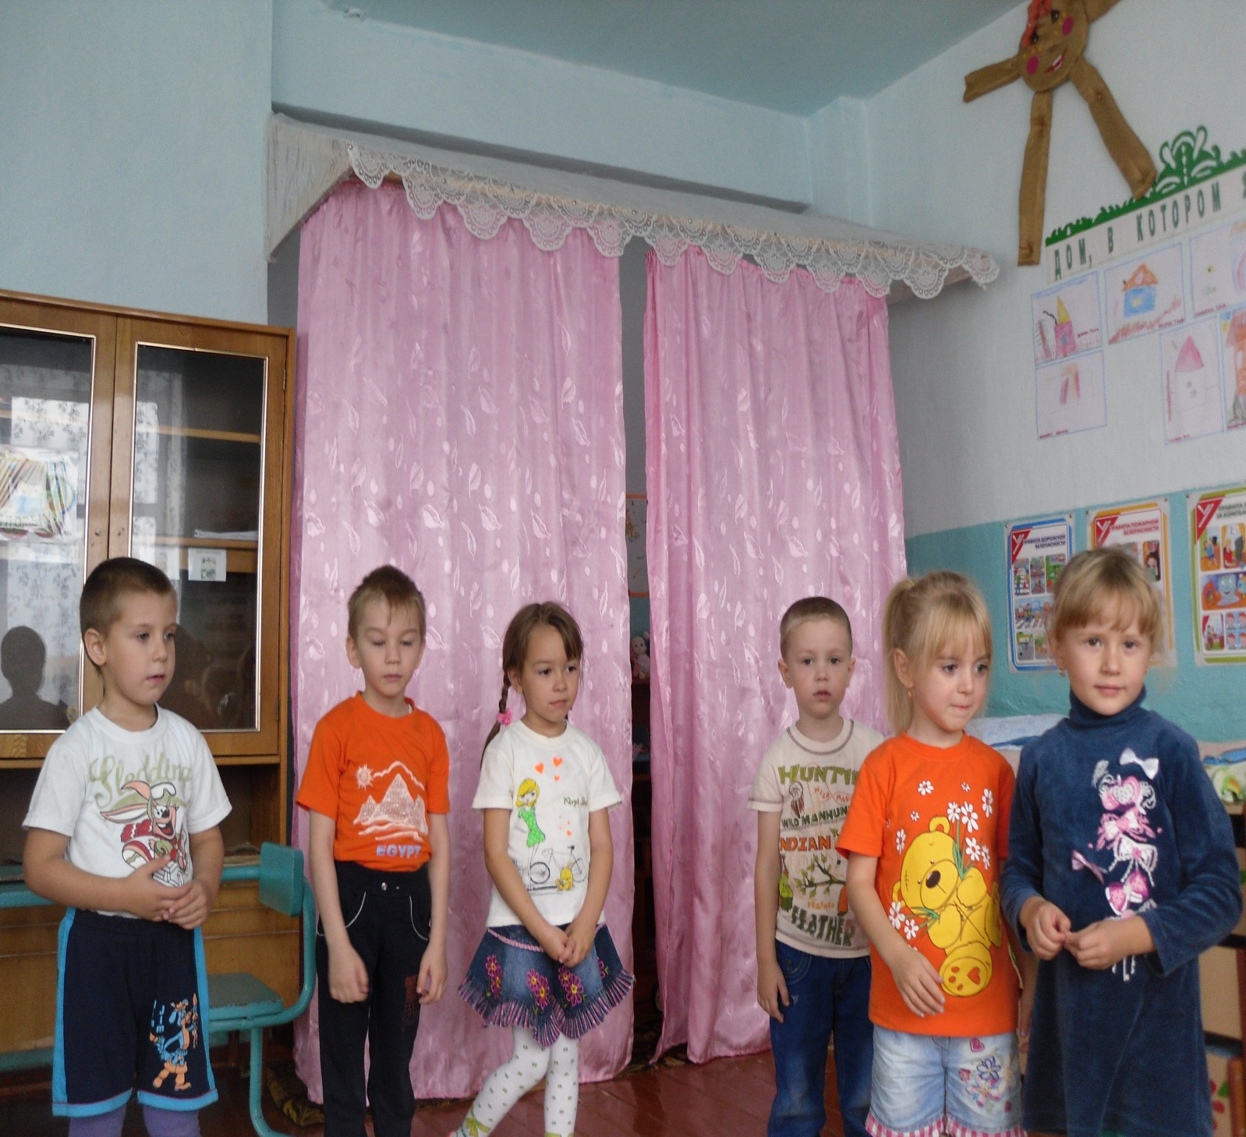
Модель трёх вопросов:
Что мы знаем?
Что хотим узнать?
Где можно узнать?

Slide 5
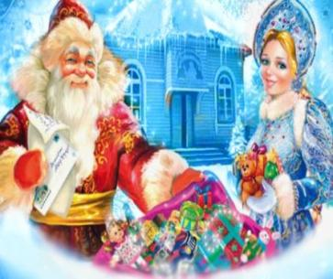
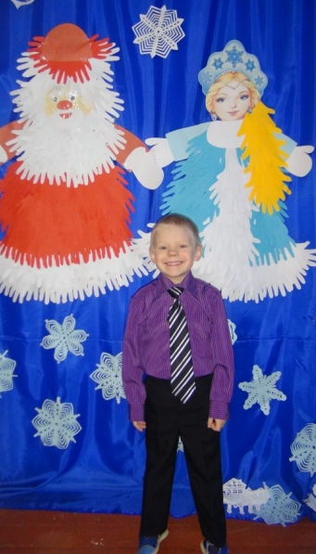
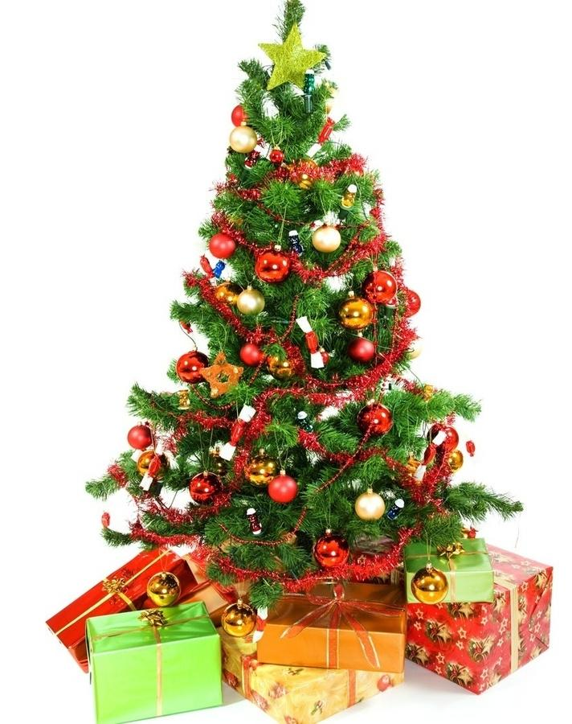
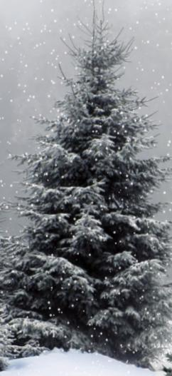
-Мы знаем:
Лена К.: Скоро наступит Новый год.
Кирилл К.: В Новый год приходит
Дед Мороз со Снегурочкой.
Юля Щ.: В Новый год покупают елку и наряжают ее игрушками , украшают комнату гирляндами, снежинками.
Саша Н.: Скоро у нас в садике будет праздник, нам нужно украсить группу.

Slide 6
2
-Что хотим узнать?
-Почему в Новый год наряжают ёлку? – Сережа Б.
-А какие игрушки были ?- Эля Г.
-Как делают Новогодние игрушки? –Вика Е.
-Есть ли новогодние игрушки у нас в группе? -Алина В.
-Можем мы сделать новогодние игрушки своими руками? - Аня С.

Slide 7
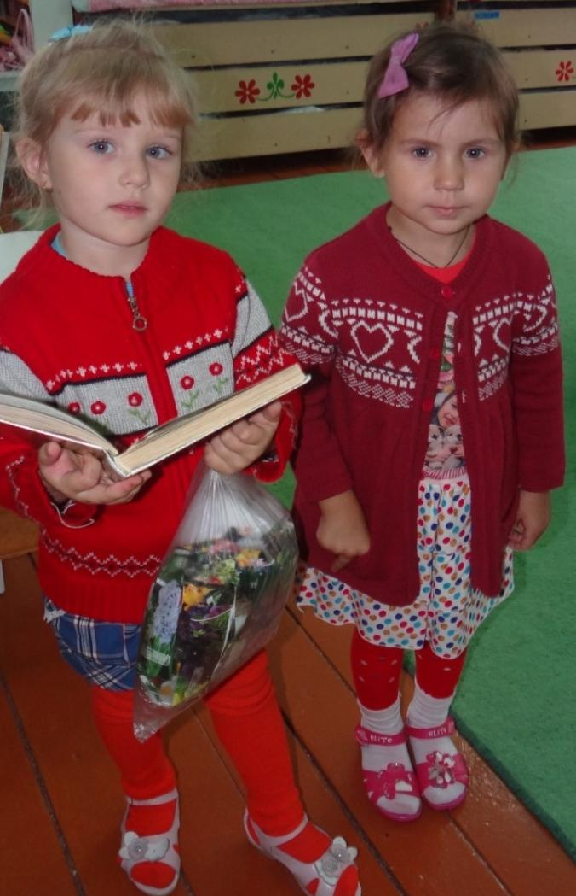
-Где можно узнать?
Наташа Н.:
-Посмотреть по телевизору.
Лена К.:
-Прочитать в книгах.
Тимофей С.:
-Спросить у тех, кто знает.
Рита Ж.:
-Спросить у родителей.
Эвелина Ш.:
-У воспитателя.
Толя Н.:
-Найти в Интернете.

Slide 8
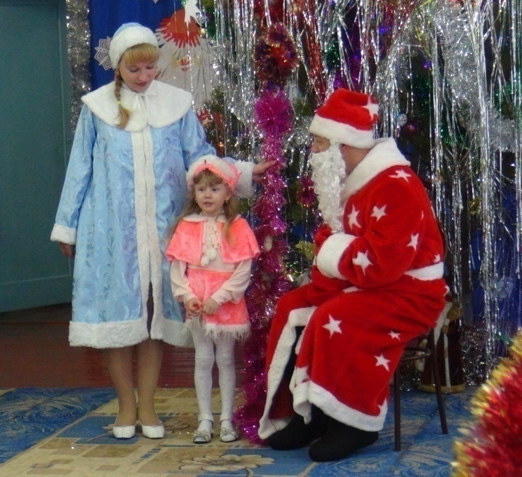
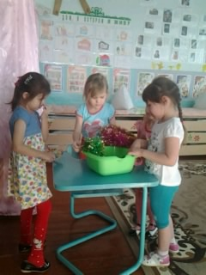
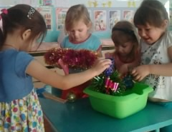
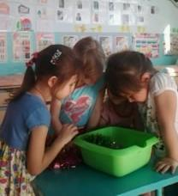
Проблема:
-Скоро Новый год, а у нас мало новогодних игрушек для украшения группы к празднику..

Slide 9
Цель проекта:
повысить интерес к истории Новогодней игрушки и научиться её изготавливать.

Slide 10
. Задачи проекта:
● для детей: выявить проблему и найти способы её решения; научиться изготавливать Новогоднюю игрушку разными способами из различного материала; познакомиться с историей возникновения новогодней игрушки.
● для воспитателя: учить определять способы выхода из проблемной ситуации, искать варианты решения проблемы; познакомить детей с историей возникновения и развития новогодней игрушки; учить создавать поделку по собственному замыслу,; учить использовать при создании своей работы различный художественный и подручный материал, закрепить навыки работы в различных техниках (аппликация, живопись, лепка,); воспитывать интерес к творчеству и любовь к ручному труду; развивать познавательную активность дошкольников и навыки коммуникативного общения.
● для родителей: привлечь родителей к участию в проектной деятельности детей, активизировать конструктивное взаимодействие с семьями воспитанников.

Slide 11
Для родителей: возрастет уровень информированности о деятельности ДОУ; изучат информацию по теме;
примут участие совместно с детьми в создании елочных украшений; примут активное участие в жизни группы.
Ожидаемый результат:
Для детей: познакомятся с историей новогодней игрушки; научатся выявлять проблемные ситуации и самостоятельно определять способы решения проблемы; научатся создавать поделки по собственному
замыслу, используя различные художественные и подручные материалы; получат эмоциональный отклик от своей работы; научатся доводить начатую работу до логического завершения; примут участие во
всероссийском конкурсе «Наша елочка- зеленая красавица»; украсят группу к Новому году.

Slide 12
Для воспитателя :изучит подробную информацию по данной теме, проектный метод, как инновационную
педагогическую технологию (в теории и на практике);
повысит уровень самообразования в художественно- эстетическом направлении;
достигнет успеха в обучении детей использовать в своей работе различные художественные и подручные материалы;
совместно с детьми украсит группу к празднику;
организует участие во всероссийском конкурсе «Наша елочка - зеленая красавица»; оформит проект.

Slide 13
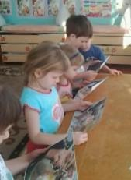
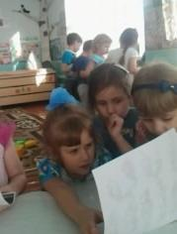
Знакомство с Историей Новогодней игрушки и ее
изготовлением.
Просмотр Презентаций «История Новогодней игрушки» , «Изготовление новогодних гирлянд» и иллюстраций.
МУНИЦИПАЛЬНОЕ КАЗЕННОЕ ДОШКОЛЬНОЕ ОБРАЗОВАТЕЛЬНОЕ
УЧРЕЖДЕНИЕ ДЕТСКИЙ САД «ЛАСТОЧКА»
Презентация
«История Новогодней игрушки»
Автор проекта: воспитатель I кв. категории Щегловская Р.Н.
с.Кыштовка, 2015 г.

Slide 14
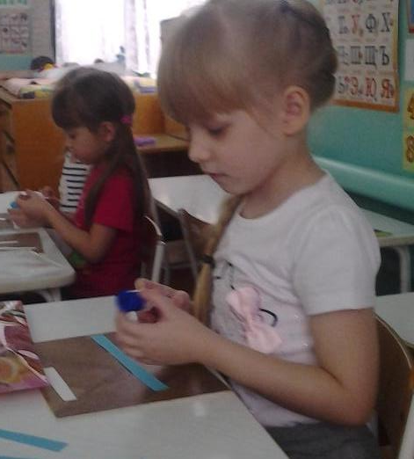
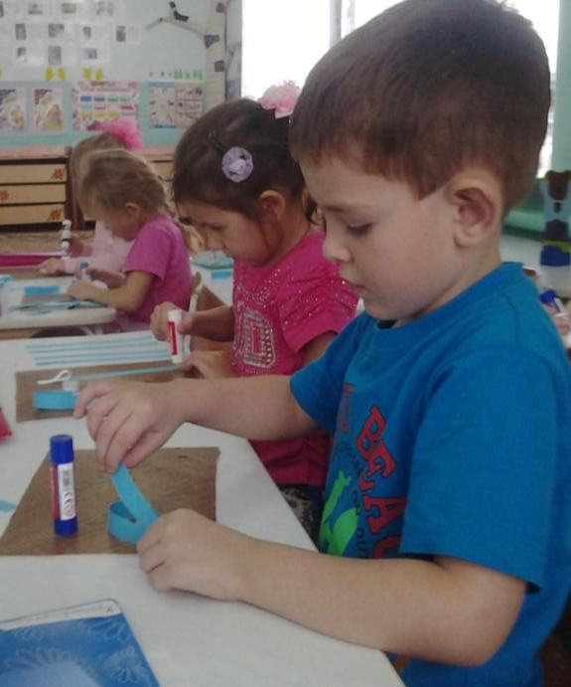
Конструирование ёлочных игрушек из бумаги.

Slide 15
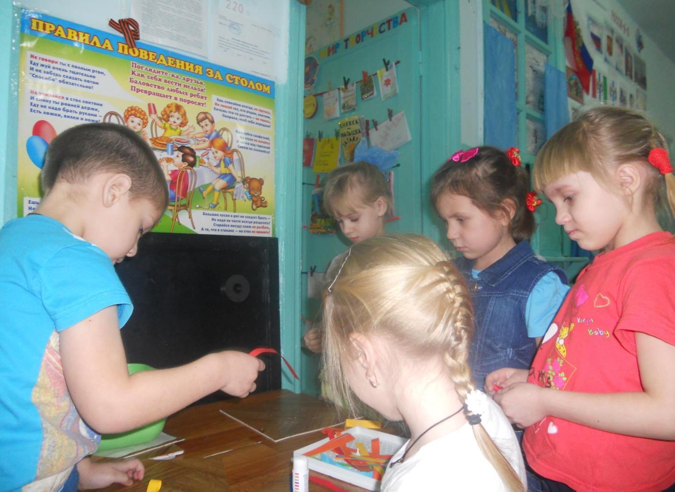
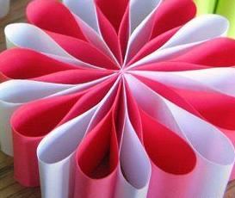
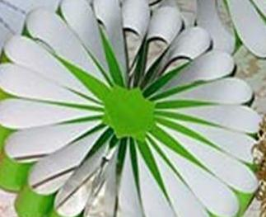

Slide 16
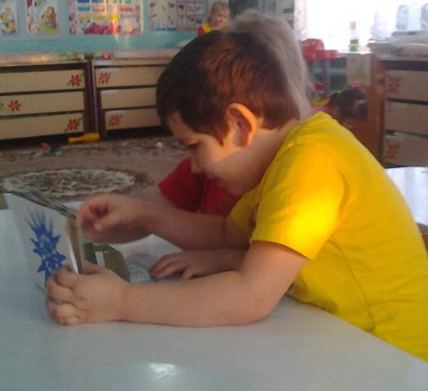
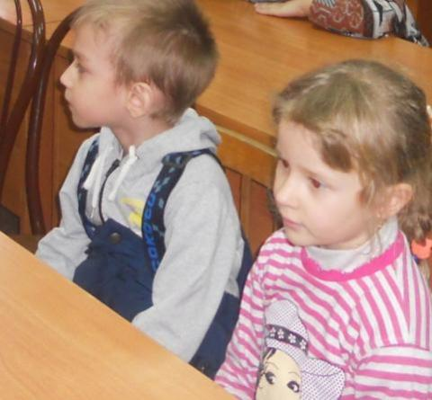
Знакомство со стихотворениями

Slide 17
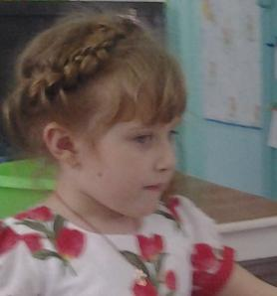
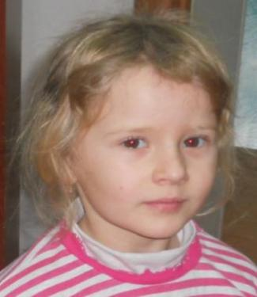
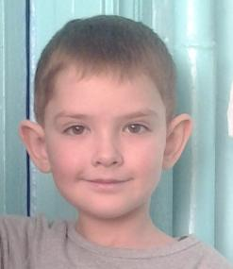
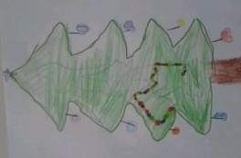
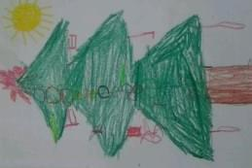
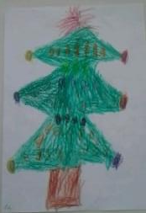
Рисование «Елка наряжается»
Лена Аня Кирилл

Slide 18
Подвижная игра «Елочки бывают»:
-Украсили мы елочку разными игрушками, а в лесу елочки разные растут, и широкие, и низкие, высокие, тонкие. Вот если я скажу «высокие» –
поднимайте руки вверх.
«Низкие»-приседайте и
руки опускайте. «Широкие» - делайте
круг шире.
«Тонкие» - делайте круг
уже. А теперь поиграем! Ведущий играет, стараясь
запутать детей

Slide 19
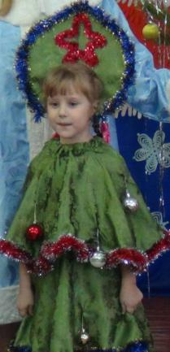
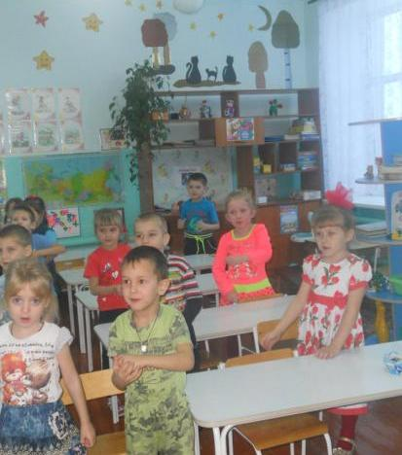
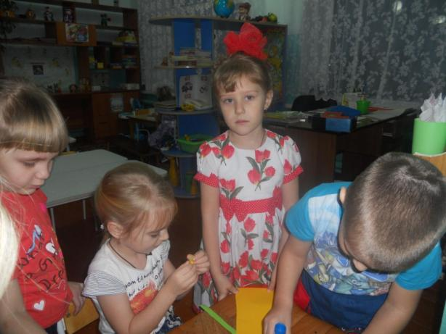
Виды детской деятельности: Познавательно-исследовательская, изобразительная, конструирование, коммуникативная, игровая, двигательная, чтение (восприятие ) художественной литературы, элементарный бытовой труд.

Slide 20
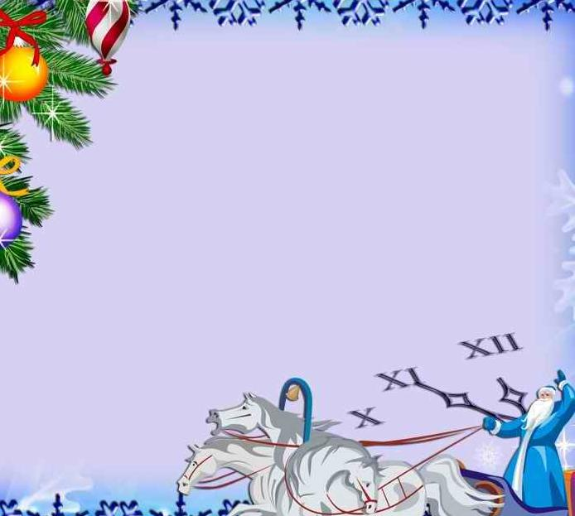
.
Участие в новогоднем празднике, в опросе.
Объявление благодарности родителям, принявшим
активное участие в работе над проектом.
.
Консультации для родителей:
«Изготовление Новогодней игрушки» ,
«О правилах безопасности при украшении ёлки; при эксплуатации ёлочной гирлянды»
Изготовление новогодней игрушки совместно с детьми.

Slide 21
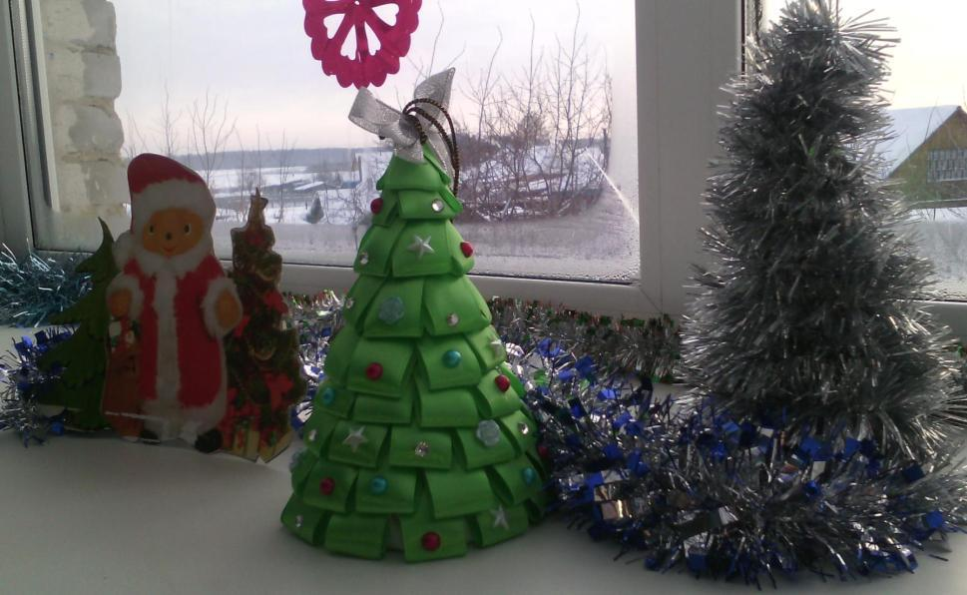
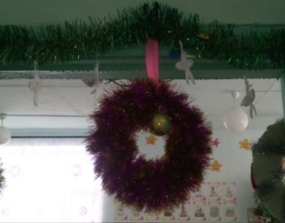
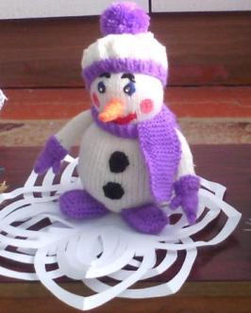
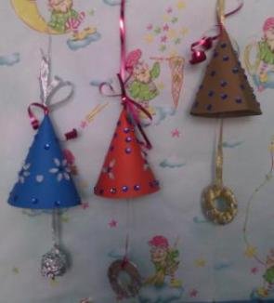
Украшение группы

Slide 22
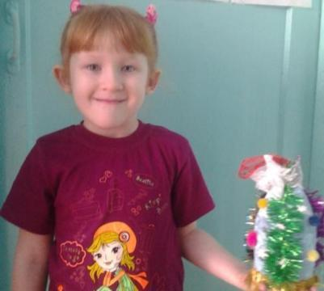
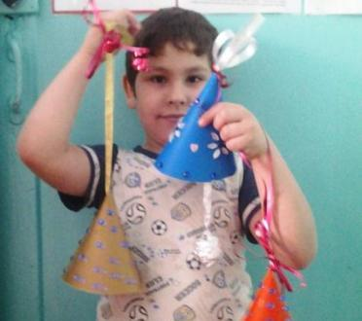
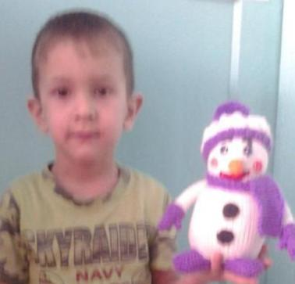
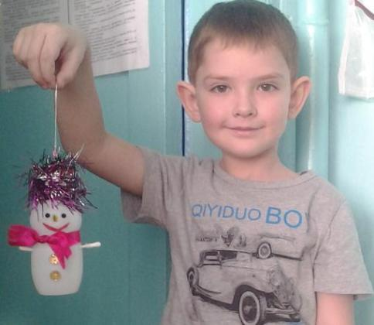
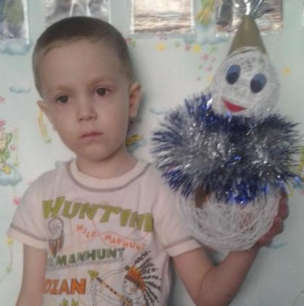
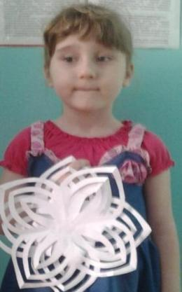
Новогодняя игрушка , изготовленная руками мам и детей:
Дроздецкая Даша Бушмалев Сережа Савиных Тимофей
Кротов Кирилл Иксанов Владик Щербакова Юля

Slide 23
Анкета.
1. Нравится ли Вам, когда елка украшена продуктами Вашей
совместной работы с ребенком? Что она дает?
2. Трудно ли мастерить игрушки?
3. Что было самым трудным во время участия в проекте?
4. Будете ли Вы продолжать изучать технологию изготовления игрушек совместно с ребенком?
5. Определились ли вы с традициями проведения праздника в Вашей семье?
Ответы:
90% : «Да. Это необычно. Красиво. Уникально.»
2.50 на 50: «Да, но это того стоит.»/ «Нет».
3.70% : «Трудно решиться участвовать. Трудно преодолеть лень.
Неизвестное – всегда авантюра», а 30%: «Игрушки – оригами».
4. «Да».
5.«Каждый год украшать елку по-новому»,
«Будем мастерить с ребенком игрушку, соответствующую году»
или «Каждый год изучать что-нибудь новое».

Slide 24
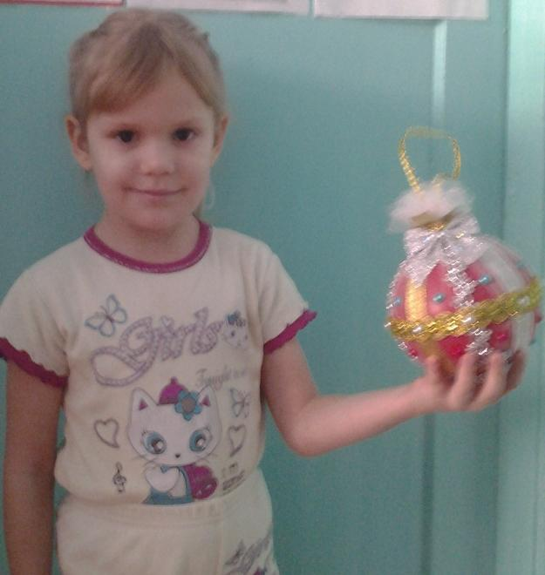
Участие во всероссийском конкурсе
«Наша елочка- зеленая красавица»

Slide 25
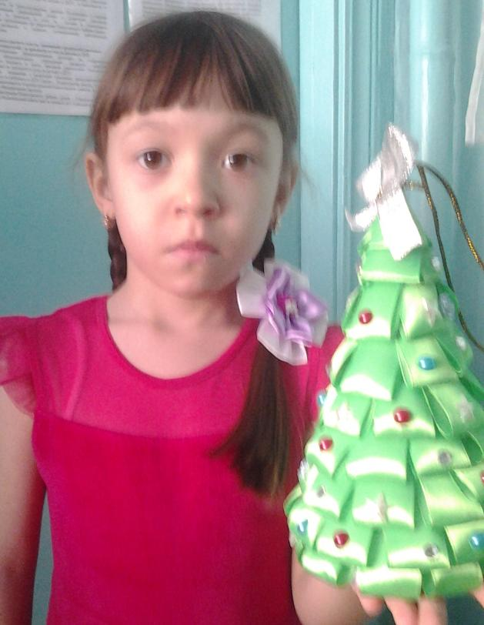
Участие во всероссийском конкурсе
«Наша елочка- зеленая красавица»

